Slide 1
Ahi Evran Mesleki ve Teknik Anadolu Lisesi
BEP BİRİMİ KURUL TOPLANTISI
REHBER ÖĞRETMEN:İBRAHİM YILMAZ EKİM 2022

Slide 2
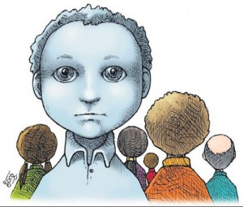
KAYNAŞTIRMA EĞİTİMİ
KAYNAŞTIRMA NEDİR ?
Özel eğitime ihtiyacı olan bireylerin akranları ile birlikte eğitim ve öğretimlerini bütün kademelerde sürdürme esasına dayanan, destek hizmetlerinin sağlandığı özel eğitim uygulamalarıdır.

Slide 3
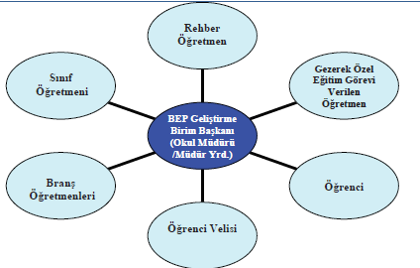
BEP GELİŞTİRME BİRİMİ KİMLERDEN OLUŞUR?
Psikolojik Danışman

Slide 4
Kİmler Özel EĞİTİM Hİzmetlerİnden FaydalanIrlar?
Zihinsel Yetersizliği Olan Kişiler (HDZY) (10 KİŞİ)
İşitme Yetersizliği Olan Kişiler
Duygusal Ve Davranış Bozukluğu Olan Kişiler (1KİŞİ)
AZ Görme Yetersizliği Olan Kişiler (2 KİŞİ)
Bedensel Yetersizliği Olan Kişiler
Dil-Konuşma Güçlüğü Olan Kişiler (1 KİŞİ)
Özel Öğrenme Güçlüğü Olan Kişiler (4 KİŞİ)
Otizmli Kişiler
Dikkat Eksikliği ve Hipe.Bozukluğu Olan Kişiler (2 KİŞİ)
Süregelen Rahatsızlığı Olan Kişiler (1KİŞİ)
Üstün Yetenekli Olan Kişiler

Slide 5
HAFİF DÜZEYDE ZİHİNSEL YETERSİZLİk
Hafif düzeyde zihinsel yetersizlik; bireyin temel okuma- yazma ve sayma becerilerini kazanmasında ortaya çıkan gecikme durumu olarak tarif edilmektedir.
Dikkat süreleri, kısa süreli hafızaları zayıftır. Unutkanlıklar yaşarlar.
Başarısızlıkları daha çok okuma-anlamadadır.
Özgüvenleri düşüktür. Öğrenilmiş çaresizlikleri vardır.
Yaşıtlarını 2-3 yıl geriden takip ederler.
Öncelikle okuma-anlama konularında sıkıntı yaşadıkları için kısa, sade ve net cümlelerin olduğu metinlerle çalışmalar ve değerlendirme soruları hazırlanmalıdır.
Dikkat süreleri ve hafızaları zayıf olduğundan öğretmene ve tahtaya olabildiğince yakın oturtulmalıdırlar.
Velisinin dilekçesiyle yabancı dil derslerinden muaf olabilmektedirler.
BEP hazırlanması zorunludur.

Slide 6
BENİM ZİHİNSEL YETERSİZLİĞİ OLAN BİR ÖĞRENCİM VAR!
Öğrencinizi tahtayı ve sizi rahat görebileceği bir sıraya oturtun.
Sınıf kurallarını belirleyip tek tek öğretin ve kuralların yazılı olarak yer aldığı bir pano hazırlayın.
Öğrenciye başarabileceği görev ve sorumluluklar verin.
Öğrencinin sınavını gerekirse bireysel yapın.
Sınav sonrasında zaman kaybetmeden geri bildirim vermeye dikkat edin.
Öğrenci ile konuşurken olumsuzdan çok olumlu ifadeler kullanın.
Öğrencinin başarılarını anında ödüllendirin.

Slide 7
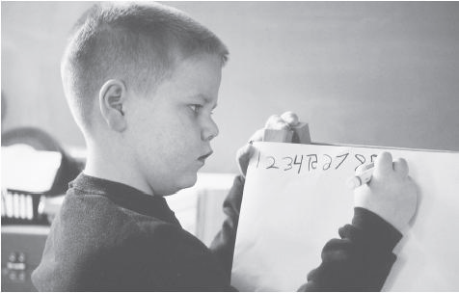
BENİM ÖZEL ÖĞRENME GÜÇLÜĞÜ OLAN BİR ÖĞRENCİM VAR!
Bu öğrencilerin zihinsel yetersizliği olmadığı için güçlük çektiği alanlara yönelik eğitim programı düzenleyin. (BEP)
Öğrencinin genel olarak dikkatini etkinliğe yöneltme ve etkinliği takip etmede problemi olduğundan dolayı hedef davranışa yönelik aktif katılabileceği düzenlemeleri planlayıp uygulayın.
Öğrenciniz yazılı anlatımda güçlük yaşıyorsa sözlü sınavları, kısa yanıtlı, çoktan seçmeli, boşluk doldurmalı sınavları tercih edin.

Slide 8
BENİM DİKKAT EKSİKLİĞİ VE HİPERAKTİVİTE BOZUKLUĞU OLAN BİR ÖĞRENCİM VAR!
Öğrencinizi duvar tarafında olacak şekilde ön sıraya oturtun.
Öğrencinin sınıf içinde yakınında oturan öğrencilerin, öğrenciye uygun model olabilecek kişiler olmasına dikkat edin.
Metni okuma ile ilgili stratejiler geliştirin.(Önemli kısımları renkli kalemle işaretleme).
Öğrencinin sınıf içinde belli zamanlarda hareket etmesini sağlayacak görevler verin.(kalem açma, tahtayı silme)
Öğrencinin dürtüselliğini önlemek amacıyla 3D(Dur,Düşün,Davran) tekniğini kullanmasını sağlayın.
Öğrencinin uygun olmayan davranışını önlemek için yapmakta olduğu davranış yerine istenilen davranışa yönelik yönerge verin. (Sürekli kalem çeviren öğrenciye kalemi çevirme demek yerine defterini aç denmesi gibi.)

Slide 9
BENİM GÖRME ENGELLİ BİR ÖĞRENCİM VAR!
Sınıftaki diğer öğrencilere görme engelli öğrencimizin özelliklerini anlatarak, görme engelli öğrencinizin bağımsız hareket etme becerilerini sağlayacak tedbirleri birlikte belirleyin.
Az gören öğrencinizi güneş ışınları arkadan gelecek şekilde sınıfta uygun sıraya oturtun.
Az gören biri büyük puntolarla yazılmış yazıları okuyabilir. Bu öğrencilerin rahat okuyabilmesi için sınavları büyük punto ile hazırlayın.
Sınavlarda cevabı karmaşık çizim ve şekillerle dayanan sorular yerine daha çok tanım ya da açıklamaya dayalı sorular sorun.

Slide 10
BENİM DİL VE KONUŞMA GÜÇLÜĞÜ OLAN BİR ÖĞRENCİM VAR!
Hatalı çıkan sesleri hemen düzeltmek, uyarmak ve suçlamaktan kaçının.
Hatalı sesleri doğru telaffuz ederek örnek olun.
Öğrenciyi mutlaka dinleyin, öğrenciye dinlendiğini hissettirin.
Doğal ve hecelemeden konuşmaya dikkat edin.
Öğrencinin konuşmak için gösterdiği çabayı ödüllendirin.
Ona sorulan soruları başkasının cevaplamasına izin vermeyin.

Slide 11
BENİM OTİSTİK ÖZELLİKLER GÖSTEREN ÖĞRENCİM VAR!
Çocuğun gelişim seviyesine uygun sınıf ortamı düzenlenip ve materyaller seçin.
Eğitime yeni başlandığında taklit, yönerge takip, eşleme, iletişim ve sosyal beceriler üzerine çalışmalar yapın.
Sosyal becerilerden göz teması kurma, tanımadığı kişilerle selamlaşma-vedalaşma ve ilk kez girdiği ortama uyum sağlama becerilerini öncelikli çalışma olarak belirleyin.
Kısa komutlarla net sınıf kuralları koyun.
Yapabileceği görevler verin.
Olumlu her davranışı ödüllendirin.
Geri dönütler için uzun süre geçebilmekte bu yüzden sabırlı olun.

Slide 12
BİREYSELLEŞTİRİLMİŞ EĞİTİM PLANI (BEP)
Özel eğitime ihtiyacı olan öğrenciye, kazandırılacak davranışların neler olacağı, bu davranışların nerede, nasıl, kimler tarafından hangi yöntemlerle ve ne kadar sürede kazandırılacağını belirten, gerekli destek eğitim hizmetlerini içeren, bir ekip tarafından hazırlanan yazılı bir programdır.

Slide 13


BENİM İŞİTME YETERSİZLİĞİ OLAN ÖĞRENCİM VAR!
İşitme yetersizliği olan öğrenciyi tahtayı ve sizi rahat görebileceği ön sıralara oturtun.
Öğrencinizle konuşurken göz kontağı kurun.
İşitme güçlüğü çeken öğrenciyle konuşmaya başlarken kendisiyle konuştuğunuzu fark etmesini sağlayın.(Omzuna dokunmak, elle işaret etmek..)

Slide 14
Bireyselleştirilmiş Eğitim Programı
Geliştirme Birimi
Öğretmen:
1.Bireyselleştirilmiş eğitim programlarının hazırlanmasında, uygulanmasında ve değerlendirilmesinde etkin görev alır.
2.Planlanan eğitim programlarını uygulamaya dönüştürür.
3.Bireyin gelişimine göre yeni bireysel eğitim programı önerileri hazırlar.
Aile:
1.Bireyselleştirilmiş eğitim programının geliştirilmesi sürecinde gereksinimleri iletir.
2.Çocuğu ile ilgili hedeflerini ve planlarını belirtir.
3.Eğitim programının uygulanması sırasında çalışmalara etkin bir şekilde katılır, gerektiğinde eğitim araç gereç desteği sağlar.
Başkan:
1.Birimi oluşturur, üyeleri belirler, toplantıları planlar.
2.Bireyselleştirilmiş eğitim programı geliştirilmesi, uygulanması, izlenmesi ve değerlendirilmesi sürecinde, bireyin gereksinimleri doğrultusunda kurum içi düzenlemeleri yapar.
3.Bireyselleştirilmiş eğitim programı geliştirilmesi sürecinde yapılan çalışmaları, değerlendirmeleri izler, gereksinim duyulan araç-gerecin geliştirilmesi veya sağlanması için özel eğitim hizmetleri kurulu ile eşgüdümlü çalışır.
Psikolojik Danışman:
1.Bireyin özel eğitim gereksinimleri doğrultusunda görüşünü belirtir ve bireye rehberlik yapar.
2.Bireyin gelişimini izler.

Slide 15
BEP NASIL HAZIRLANIR?
Öğrencinin o anki performansı
Kısa dönemli öğretim hedeflerini de içeren uzun dönemli amaçlar
Belirlenen amaçlara ulaşmak için hazırlanan uygun öğretim planları
Bireye sağlanacak özel eğitim hizmetleri
Her amacı kapsayacak özel ve eğitsel destek hizmetler
Normal eğitim programlarının hangi alanlarında bireye yönelik uyarlama yapılacağı
Değerlendirme süreci
Bu tür hizmetlerin uygulanması için öngörülen süre
Programın devam edeceği zaman çizelgesi
Birey için hangi koşullarda ne tür ve nasıl düzenlemeler yapmak gerektiği yazılarak BEP hazırlanır.

Slide 16
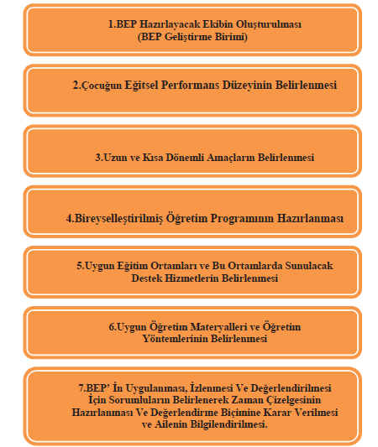
BEP
HAZIRLAMA
SÜRECİ

Slide 17
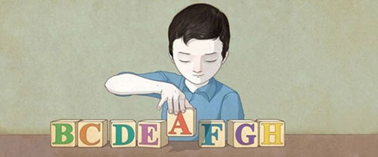
Kaynaştırma öğrencilerinin değerlendirilmesinde; sınavları ayrı yapılmalıdır.
Sınavların yazılı sınav olma zorunluluğu yoktur. Sözlü veya proje uygulaması şeklinde olabilir.
Kaynaştırma öğrencisine zayıf not verilmez. Sınıfta bırakılmaz fakat bazı istisna durumlar vardır.
Öğrencinin destek eğitim alıp almayacağına, alacaksa hangi derslerden alacağına BEP birimi karar verir. 14 saate kadar destek eğitim alabilir.
Öğrenci ve ailesi isterse yabancı dilden muaf olabilir. (Hafif Düzey Zihinsel Yetersizlik, İşitme Yetersizliği, OTİZM Yetersizliği)
Kaynaştırma öğrencilerinin bulunduğu sınıflar kalabalık olmamalıdır. Sınıfta 1 kaynaştırma öğrencisi varsa sınıf mevcudu 35’den fazla olmamalı, eğer 2 tane kaynaştırma öğrencisi varsa sınıf mevcudu 25’den fazla olmamalıdır.

Slide 18

“Eğitimde metot değil, insan kişiliği göz önüne alınmalıdır.”

